Slide 1
课程介绍
李焕哲
河北地质大学 信息工程学院

Slide 2

主讲教师
姓名
李焕哲
手机
13933841090
QQ
1515149834

Slide 3
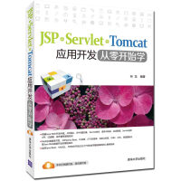
教材介绍
《JSP+Servlet+Tomcat应用开发从零开始》
林龙 编著 清华大学出版社 2017年1月第1版 ISBN:978-7-302-38449-6

Slide 4
内容提要
01
系统讲叙JSP基础语法、JSP内置对象、Servlet、请求与响应、会话管理、监听器与过滤器、Java Bean、JSTL、JDBC等Java Web开发的基础知识
02
在JSP内置对象、Servlet、请求与响应、会话管理、监听器与过滤器、Java Bean、JDBC等重要章节，安排了实践操作
03
课程最后开发一个在线购物系统

Slide 5

配套资源
中国MOOC大学网站可观看本课程辅助教学视频
《Java Web 应用开发》浙江机电职业技术学院 丁明军 姜洋主讲
网址：https://www.icourse163.org

Slide 6
考核方式
总成绩 = 期末考试成绩（占70%） + 实验成绩（占30%）
期末考试成绩：独立完成一个项目的动态页面设计，提交项目报告，并对完成过程进行讲解。
实验成绩：取不少于5次实验成绩的平均值。

Slide 7
扫码入群

